Slide 1

حل نظام من معادلتين خطيتين بالحذف باستعمال الجمع والطرح
المفردات
الآن
فيما سبق
الحذف
1 ) أحل نظاماً من معادلتين باستعمال طريقة الحذف بالجمع .
2 ) أحل نظاماً من معادلتين باستعمال طريقة الحذف بالطرح .
درست حل نظام من معادلتين بالتعويض .

Slide 2

ماذا أعرف ؟ | ماذا أريد أن أعرف ؟ | ماذا تعلمت ؟

Slide 3
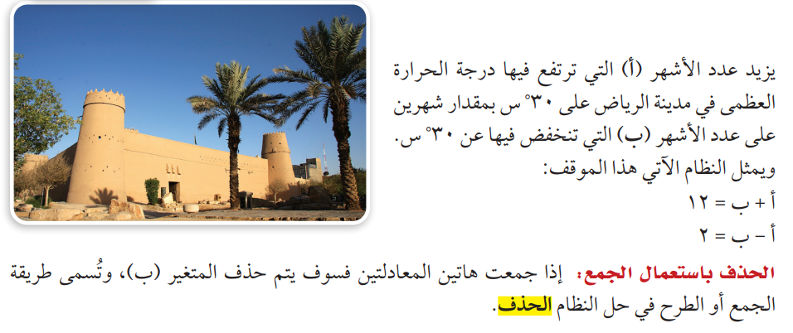



Slide 4
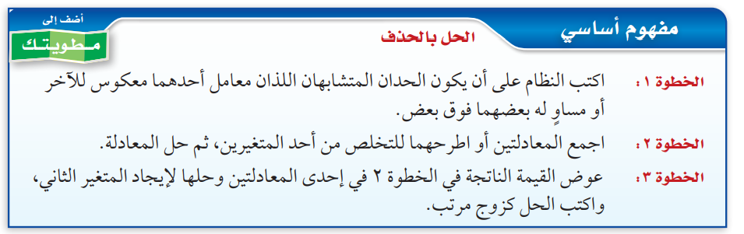


Slide 5

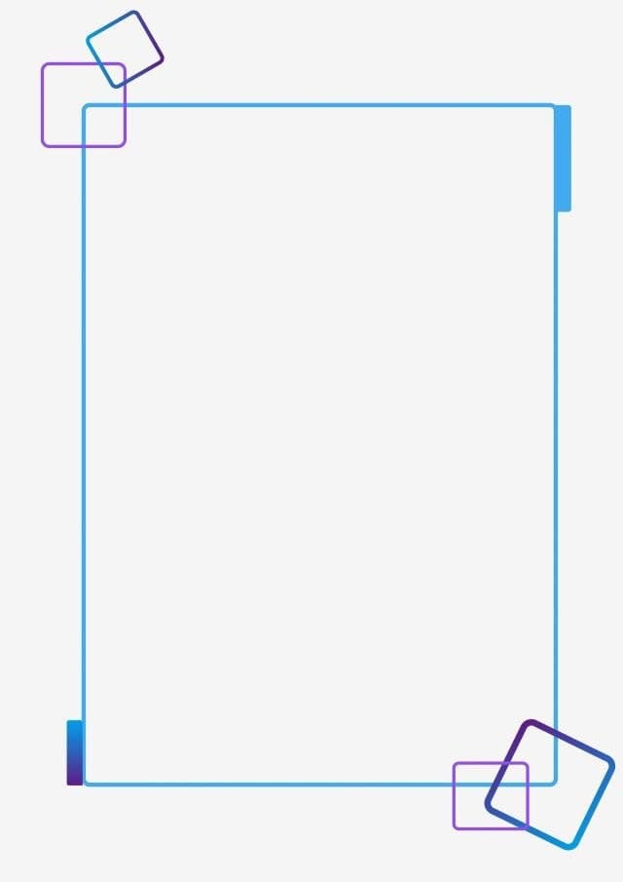

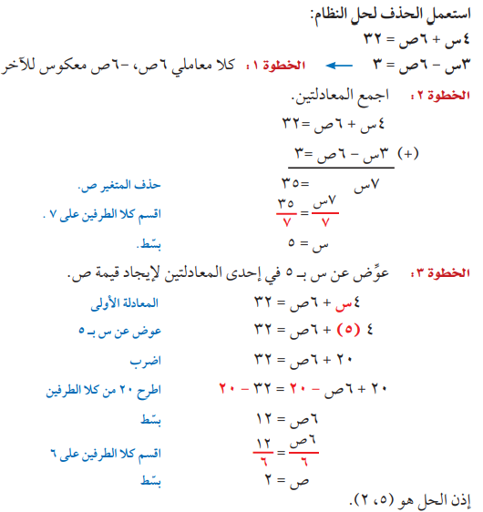
مثال 1

Slide 6
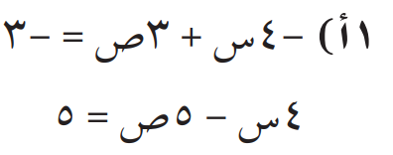

تحقق من فهمك

Slide 7
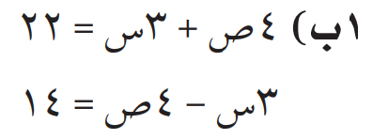
تحقق من فهمك

Slide 8

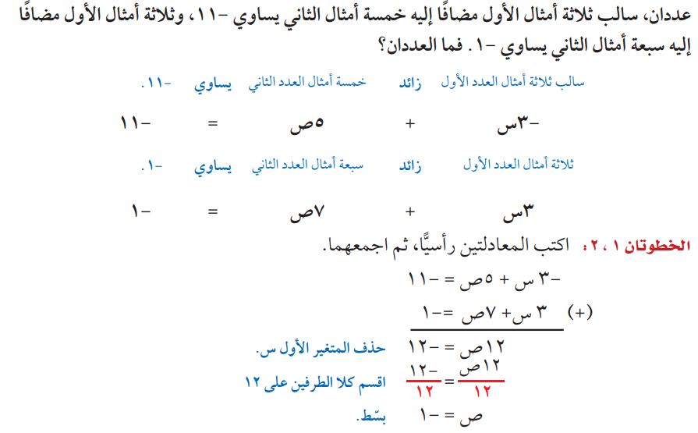

مثال 2

Slide 9
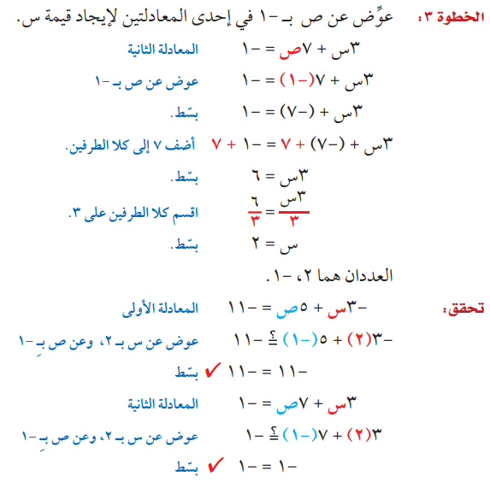
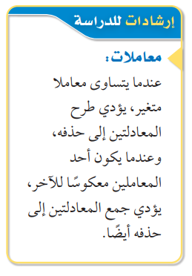
تابع مثال 2

Slide 10
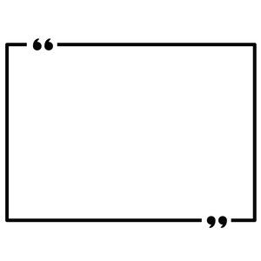
2 ) أوجد العددين اللذين مجموعهما يساوي – 10 ، وسالب ثلاثة أمثال العدد الأول ناقص العدد الثاني يساوي 2 ؟
تحقق من فهمك

Slide 11

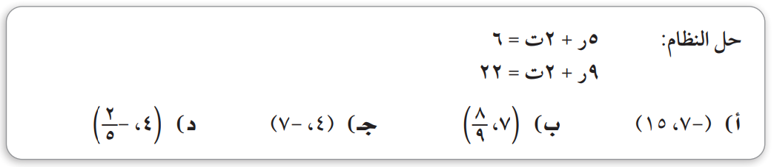
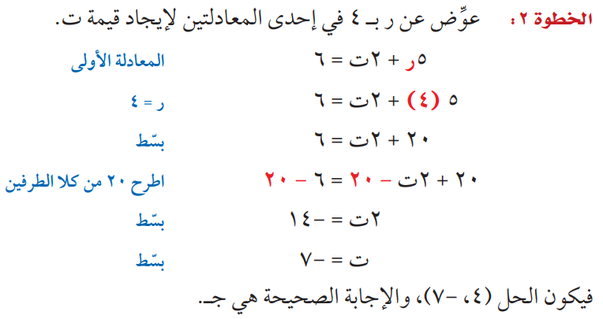
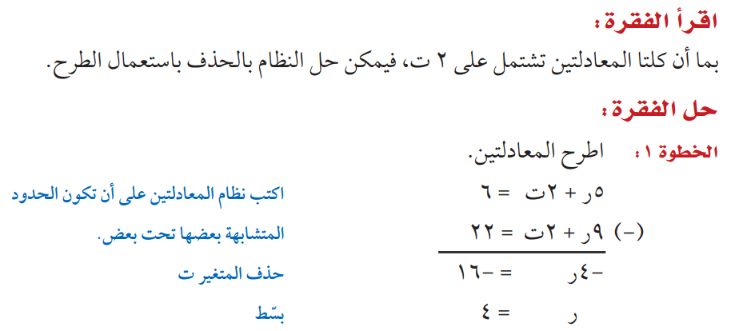
مثال 3

Slide 12

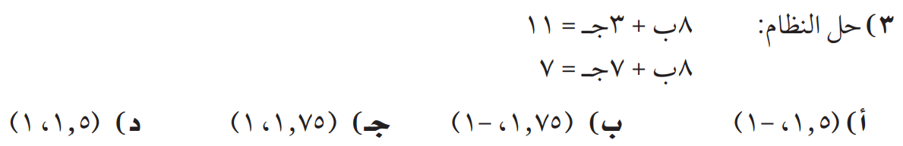
تحقق من فهمك

Slide 13

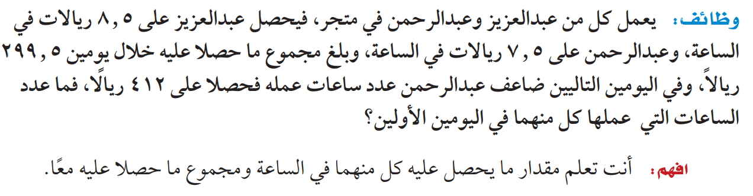
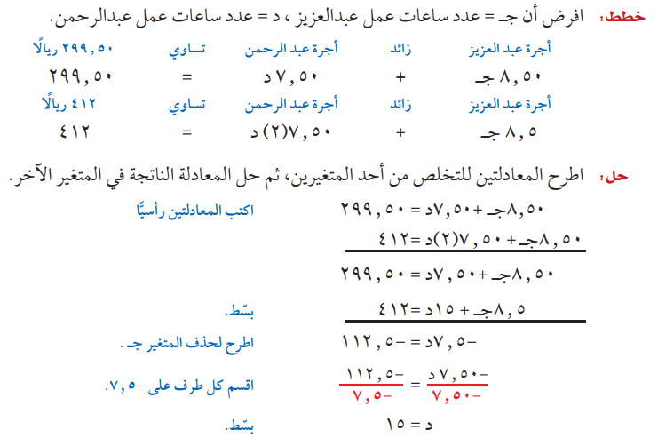
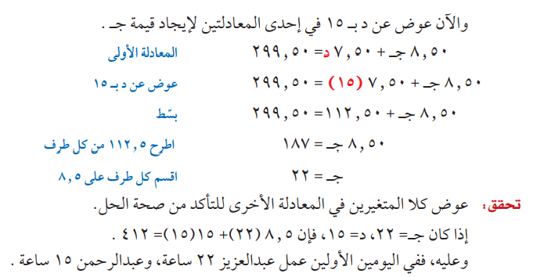
مثال 4 من واقع الحياة

Slide 14
تحقق من فهمك

Slide 15

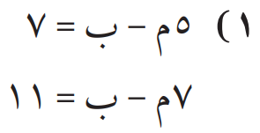
حل النظام التالي مستعملاً طريقة الحذف .
تأكد

Slide 16

مهارات التفكير العليا

Slide 17

الواجب
بمنصة مدرستي
تصميم
أ. عثمان الربيعي
@uthman20191
موقع رفعة التعليمية

